Slide 1
トピックを入力
サイバーズならではの学校の魅力など :発表時間10～15分
▼スライドにできそうな話題
─────────────────────────
◎授業の様子・ゲーム制作の詳細
→高校と違い筆記少なめ、授業は実践的スタイル
→何も知らない状態でもゼロから学べる
→プロ経験のある先生になんでも質問出来る
→貸与PCがあるので自宅学習が出来る
→1年間で作る作品数、制作スケジュールなど
→独学では難しいチーム制作を実施
★→豊富なゲームソフトがあり研究し放題
→展示会で制作物を披露する、これの繰り返し
─────────────────────────
→他にも3Dモデリングやプレゼンの授業が存在
→過去の就職実績？
─────────────────────────
◎イベント系統
→ゲーム大会
・知らないゲームを知れる
・他クラスとの交流
→ハッカソン
・1日でゲーム制作
→SGI
・ゲームの魅力を研究・分解
・資料制作の練習
─────────────────────────
→イベントは全てゲーム制作のためになる
→表彰的な取り組みもしてる？

Slide 2




ゲーム大会
わざわざ大会？
？
多種多様
要素満載
何を学べる？
Notes:
ざっと色んな大会があること, ルールがあることを紹介する
ゲームをただプレイするだけじゃなくて大会をこの学校で開催する意味に対しての疑問を無理やり植え付ける

Slide 3



ゲーム大会
Notes:
知らないゲームを遊ぶきっかけになる
大会に向けてうまくなろうと練習するからゲーム研究になる
交流が深まる
どうな順位であれゲームを研究したことにはなるので今後の制作に間違いなく役立つ

Slide 4
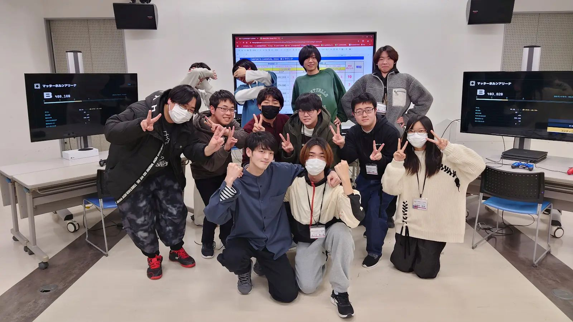
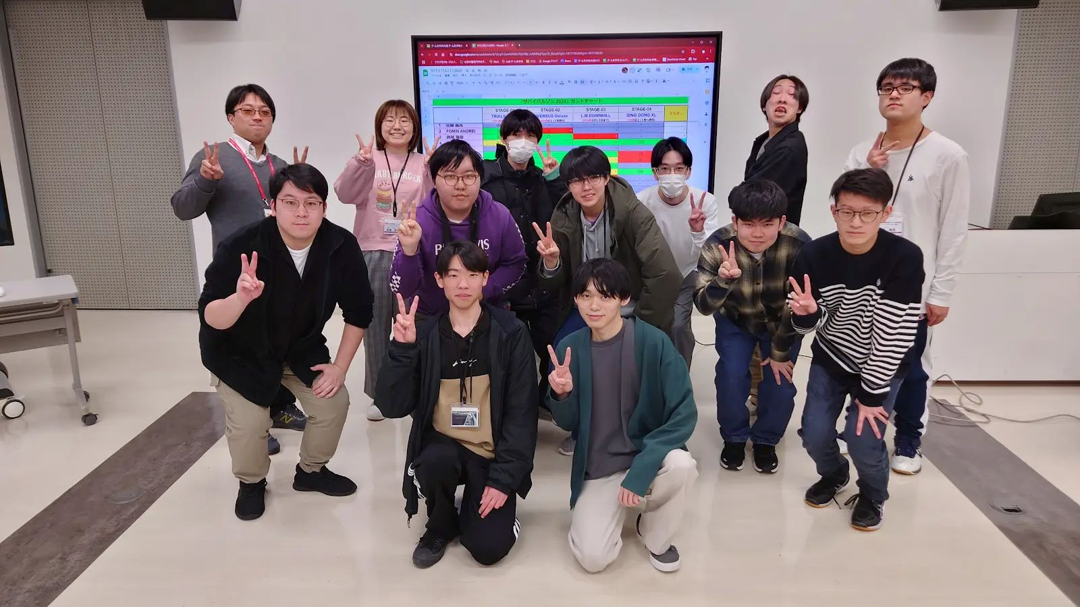
ゲーム大会
なんだこのゲームは？！
楽しい！！！
名前を覚えてもらえた！
Notes:
ゲーム大会ならではのメリットを言う
・知れる
・学年, 学科外の交流ができる
・楽しい

